Slide 1
Manajemen
Device atau Input/Output
Oleh : Rahmat Robi Waliyansyah, M.Kom.

Slide 2
Latar Belakang
Merupakan tugas SO
  Mengambil data masukan piranti input untuk diproses lebih lanjut oleh prosessor
  Memeriksa status piranti I/O. misal:printer
  Mengelola perangkat keras dan perangkat lunak dari sistem I/O
Umumnya perlu operasi I/O bila suatu aplikasi dijalankan.

Slide 3
Organisasi sistem I/O
Dapat ditinjau dari segi:
  Organisasi fisik / perangkat keras
  Organisasi perangkat lunak

Slide 4
Organisasi Fisik atau Perangkat Keras

Slide 5
Organisasi Fisik atau Perangkat Keras
Piranti I/O (device)
  Dapat berupa komponen elektrik maupun mekanik
  Contoh: monitor, keyboard, mouse, printer, dll
Device controller (adapter)
  Merupakan sirkuit digital yang berfungsi mengontol kerja komponen mekanik ataupun elektrik lainnya dari piranti I/O
  Agar piranti I/O dapat dikontrol atau berkomunikasi dengan sistem komputer
Bus I/O
  Terdiri atas bus data, alamat dan kontrol

Slide 6
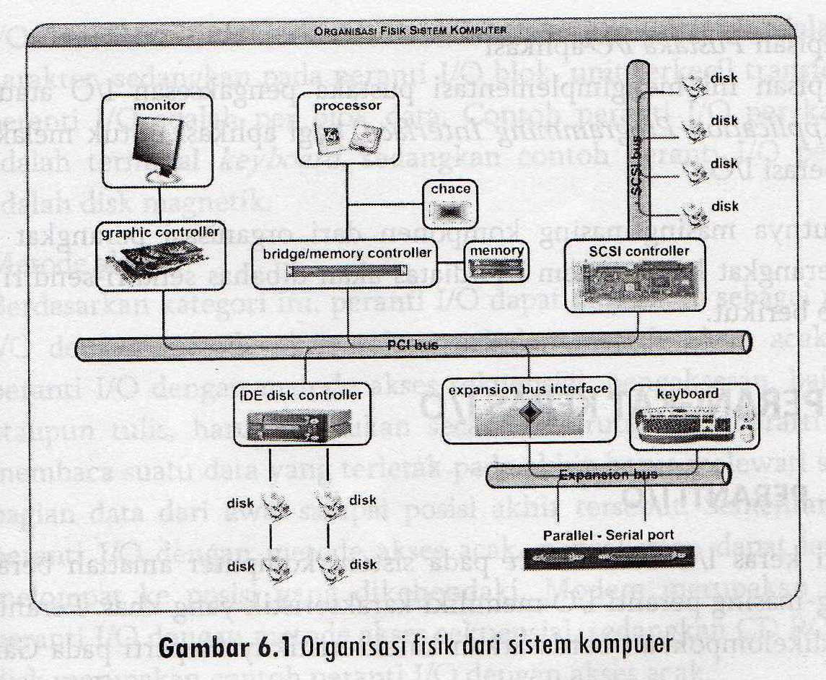

Slide 7
Organisasi Perangkat Keras
* Piranti I/O*
Karakteristik Pembeda
Modus Transfer Data
Metode Akses
Jadwal Transfer
Sharing
Kecepatan Akses
Modus Operasi

Slide 8
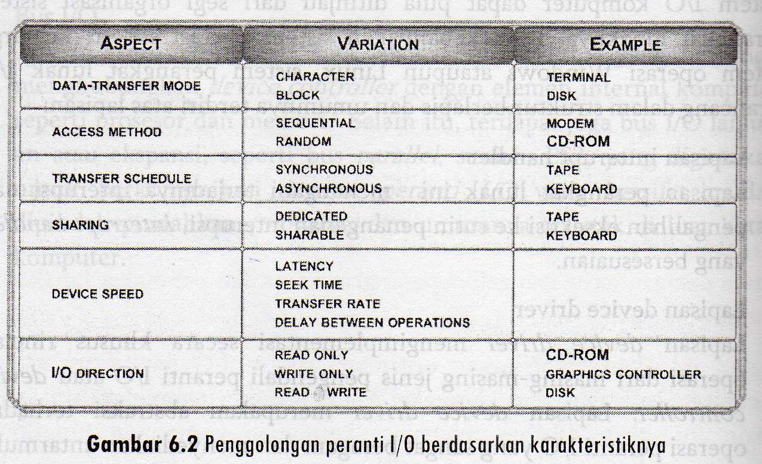
Keyboard
(waktu tertentu)
(sewaktu-waktu)
(waktu tunggu di antrian)
(Waktu mencari lokasi data)

Slide 9
Organisasi Perangkat Keras
* Piranti I/O*
Berdasarkan fungsionalistas:
Piranti antarmuka pengguna
Interaksi langsung dengan pengguna.
misal: keyboard,mouse, monitor, printer
Piranti transmisi
Mentransmisikan data ke perangkat komunikasi lainnya.
misal: NIC dan modem
Piranti penyimpanan data
Untuk penyimpanan data
misal: hardisk, CD-ROM, flashdisk

Slide 10
Organisasi Perangkat Keras
* Device Controller*
Sebagai pengendali digital atas piranti I/O
Bertanggung jawab atas komunikasi data antara piranti I/O dengan sistem internal komputer
Dapat berupa kartu rangkaian digital atau chipset yang biasanya terletak di mainboard
Graphics controller, SCSI controller, serial & paralel port controller, dll

Slide 11
Organisasi Perangkat Keras
* Bus I/O*
Bus I/O
  Terdiri atas bus data, alamat dan kontrol
  Berfungsi menghubungkan device controller dengan elemen internal komputer seperti memori dan prosesor.
  Terdapat juga bus I/O lanjutan atau ekspansi yang bersifat mudah dipindah-pindah (movable) dan umumnya terletak diluar kotak komputer.
  misal: bus parallel, serial, PS2

Slide 12
Pengalamatan Piranti I/O
Setiap piranti I/O butuh diberi alamat khusus untuk membaca dan menulis data.
Direct-mapped I/O addressing
Memiliki ruang alamat terpisah dari alamat memori, sehingga ruang alamat piranti I/O dan ruang alamat memori berdiri sendiri-sendiri.

Slide 13
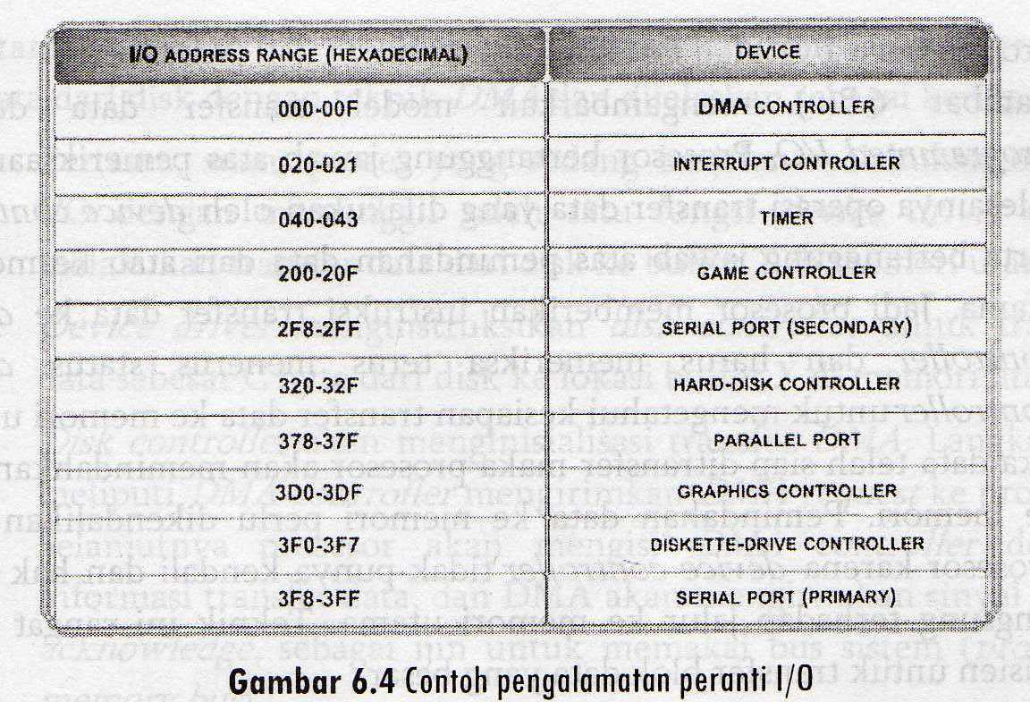

Slide 14
Pengalamatan Piranti I/O
Memory-mapped I/O addressing
Piranti I/O memiliki alamat yang merupakan bagian dari ruang alamat memori utama.

Slide 15
Metode Transfer Data
Programmed I/O atau pooling
Prosessor bertanggung jawab atas pemeriksaan selesainya operasi transfer data yang dilakukan oleh device controller.
Jika data telah siap, maka prosessor juga bertanggung jawab atas pemindahan data dari atau ke memori utama, karena device controller tidak punya hak akses ke memori utama.

Slide 16
Metode Transfer Data
2. Interrupt-driven I/O
Prosessor hanya bertanggung jawab atas pemindahan data ke atau dari memori utama (hanya memberikan instruksi transfer data)
Device controller yang akan memberikan sinyal interupsi jika data sudah tersedia untuk disalinkan ke memori utama.

Slide 17
Metode Transfer Data
3. DMA (Direct Memory Access)
Prosessor dibebaskan dari pengontrolan transfer data I/O
Sebagai gantinya, diperlukan tambahan perangkat keras DMA controller yang memiliki kendali atas bus internal dan jalur ke memori utama.

Slide 18
Organisasi Perangkat Lunak Sistem I/O

Slide 19
Organisasi perangkat lunak sistem I/O
Umumnya terdiri atas lapisan:
Lapisan Interrupt Handler
  Menangani terjadinya interupsi → dialihkan ke interupt handler
Lapisan device driver
  Mengimplementasikan operasi dari masing-masing device controller
Lapisan subsistem I/O atau kernel I/O
  Menyediakan antarmuka atau fungsi I/O bagi SO atau aplikasi
Lapisan pustaka I/O aplikasi
  Mengimplementasikan pustaka pengaksesan I/O atau API (Application Programming Interface) bagi aplikasi untuk melakukan operasi I/O

Slide 20
Tujuan
Device Independence
Dengan adanaya lapisan bawah perangkat lunak I/O yaitu interrupt handler dan device driver, maka lapisan diatasnya tidak membutuhkan informasi tentang rincian operasi I/O yang sangat beragam.
misal: pada saat pembuatan program menyimpan file, tidak perlu membuat berbagai versi program untuk setiap piranti penyimpanan data yang berbeda.

Slide 21
Tujuan
Uniform Naming
Penamaan yang seragam untuk file yang disimpan di berbagai jenis media penyimpanan yang berbeda.
Jadi nama berkas yang digunakan tetap sama meskipun disimpan di harddisk, CD, flashdisk atau memori stick.

Slide 22
Tujuan
Error Handling
  Kesalahan ditangani pada semua lapisan perangkat lunak sistem I/O
  Sedapat mungkin kesalahan baca dikoreksi pada tingkat perangkat keras.
  Device controller akan menangani kesalahan di tingkat perangkat keras
  Device driver akan menangani kesalahan di tingkat perangkat lunak.

Slide 23
Tujuan
Transfer sinkron vs asinkron
  Sinkron
    Suatu proses dikatakan sinkron apabila suatu operasi dapat melanjutkan eksekusinya hanya setelah permintaannya terpenuhi.
    Transfer data→Prosessor akan berhenti sampai data yang diperlukan tersedia di buffer memori.
  Asinkron
    Suatu proses dikatakan Asinkron apabila suatu operasi dapat terus berjalan sekalipun permintaanya belum terpenuhi atau masih sedang diproses
    Transfer data→ Prosessor memulai transfer data sampai mendapat sinyal bahwa proses transfer data telah selesai.

Slide 24
Tujuan
Shareable vs Dedicated device
  Shareable
    Jika dapat digunakan oleh beberapa pengguna pada saat bersamaan.
    Misal: Pembacaan file pada suatu disk oleh sejumlah komputer secara bersamaan pada jaringan.
  Dedicated
    Hanya satu pengguna yang dapat menggunakan piranti I/O pada suatu waktu sampai tugasnya selesai.
    misal: printer.

Slide 25
Lapisan Interrupt Handler
Menangani terjadinya interupsi dan pengalihan eksekusi ke interrupt handler.
Bertujuan untuk mencapai operasi yang asinkron
  Dengan adanya fasilitas interupsi, prosessor tidak pernah idle → proses akan berstatus blocked dan prosessor dapat dialokasikan ke proses lain.

Slide 26
Lapisan Device Driver
Membantu mencapai ketidaktergantungan dengan keragaman piranti I/O
Mengimplementasi secara khusus rincian operasi dari masing-masing device controller. Jadi setiap device controller akan ditangani oleh device driver.
Misal: 2 graphics card dari vendor yang berbeda, akan memiliki device driver yang menyediakan fungsi minimal untuk pengaksesan graphic card.

Slide 27
Lapisan subsistem I/O atau kernel I/O
Mengimplementasi fungsi-fungsi manajemen
Menyediakan keseragaman antarmuka atau fungsi bagi komponen lain SO atau aplikasi
Misal : penamaan piranti I/O, proteksi, pelaporan kesalahan

Slide 28
Lapisan Pustaka I/O
Mengimplementasikan pustaka pengaksesan I/O atau API (Application Programming Interface) bagi aplikasi untuk melakukan operasi I/O
Memudahkan programmer→ karena pengaksesan ke berbagai macam piranti I/O dengan menggunakan operasi yang sama.
Misal: pustaka WIN32 sub system yang menyediakan API untuk operasi I/O dan juga operasi grafis pada SO Windows.

Slide 29
Fungsi Manajemen Device
Scheduling
  Jika suatu piranti I/O akan digunakan suatu proses → I/O request
  Jika sibuk, I/O request akan masuk antrian.
  Kernel I/O bertugas melakukan penjadwalan.

Slide 30
Fungsi Manajemen Device
Buffering
  Menampung sementara data operasi I/O.
  Data yang hendak ditulis atau dibaca ke piranti I/O disalin terlebih dahulu ke memori utama sebelum dipindahkan ke tujuan akhir.
  Beberapa keuntungan:
  a. Mengatasi perbedaan kecepatan antar piranti I/O
  b. Mengatasi perbedaan bandwidth transfer
  misal: penyimpanan data dari input keyboard ke harddisk. Model transfer data antara keyboard (per character) dan harddisk (per blok) berbeda, sehingga perlu ditangani.
  c. Menyederhanakan penanganan penyalinan data diantara berbagai macam jenis piranti I/O

Slide 31
Fungsi Manajemen Device
Caching
  Karena pengaksesan piranti I/O lebih lambat dibanding pengaksesan memori utama, sehingga akan memperlambat eksekusi proses secara keseluruhan.
  Pada mekanisme caching, data yang akan diakses dari piranti I/O akan disalin ke cache memory
  Kemudian kernel I/O akan memeriksa apakah data yang hendak diakses sudah ada atau belum.

Slide 32
Fungsi Manajemen Device
Spooling
  Kebanyakan pemakaian piranti I/O bersifat eksklusif, yaitu hanya dapat melayani satu tugas pada suatu waktu.
  Mekanisme spooling pada sistem multiprogramming:
    Setiap proses akan tetap mengirim data ke piranti I/O sehingga prosesnya sendiri tidak dalam status blocked. Tapi karena piranti I/O sibuk, maka kernel I/O akan menampung dulu dan menempatkan dalam antrian.
    Sekalipun program aplikasi yang mengirim data output telah selesai, data yang di-spooling oleh kernel I/O tidak akan hilang.
    Contoh: printer dan alat pencetak lainnya.

Slide 33
Fungsi Manajemen Device
Device Reservation
  Kernel I/O harus memastikan selama pengaksesan piranti I/O (yang bersifat eksklusif) oleh suatu proses, tidak ada intervensi dari proses lainnya,
  Kernel I/O bertanggung jawab memelihara dan mengaudit status piranti I/O
  Kernel I/O harus memastikan pemakaian dan reservasi suatu piranti I/O tidak membuat deadlock.

Slide 34
Fungsi Manajemen Device
Error Handling
  Data dapat rusak di piranti I/O ataupun dalam proses pengiriman
  Kernel I/O bertugas menangani kesalahan yang masih dapat diperbaiki dan minimal mencatat serta melaporkan kesalahan kepada user.

Slide 35
Mekanisme Perangkat Lunak I/O
Disk
Clock
Ram disk

Slide 36
Mekanisme Perangkat Lunak I/O
DISK
Disk diorganisasikan menjadi silinder-silinder dengan track-track terdapat head yang ditumpuk secara vertikal. Tiap track terbagi menjadi sektor-sektor. Waktu yang dibutuhkan untuk membaca dan menulis disk dipengaruhi oleh :
Waktu seek
  Waktu yang diperlukan untuk sampai ke posisi track yang dituju. Waktu seek merupakan faktor yang paling dominan.
Waktu tunda rotasi
  Waktu yang diperlukan mekanisme akses mencapai blok yang diinginkan.
Waktu transfer data
  waktu tranfer data bergantung pada kecepatan rotasi dan kepadatan rekaman. Transfer rate (t) adalah kecepatan transfer data sesaat, data ini diberikan oleh pembuat perangkat keras

Slide 37
Beberapa tipe kesalahan dapat muncul ketika operasi disk. Kesalahan-kesalahan pada disk dapat dikategorikan sebagai berikut :
Programming error
  Kesalahan yang disebabkan pemrograman, misalnya driver memerintahkan mencari track yang tak ada, membaca sector yang tak ada, dll
Transient checksum error
  Kesalahan disebabkan adanya debu diantara head dengan permukaan disk. Untuk mengeliminasi kesalahan ini maka dilakukan pengulangan operasi pada disk.
Permanent checksum error
  Kesalahan disebabkan kerusakan disk maka harus dibuat daftar blok-blok buruk agar data tidak ditulis di blok buruk.

Slide 38
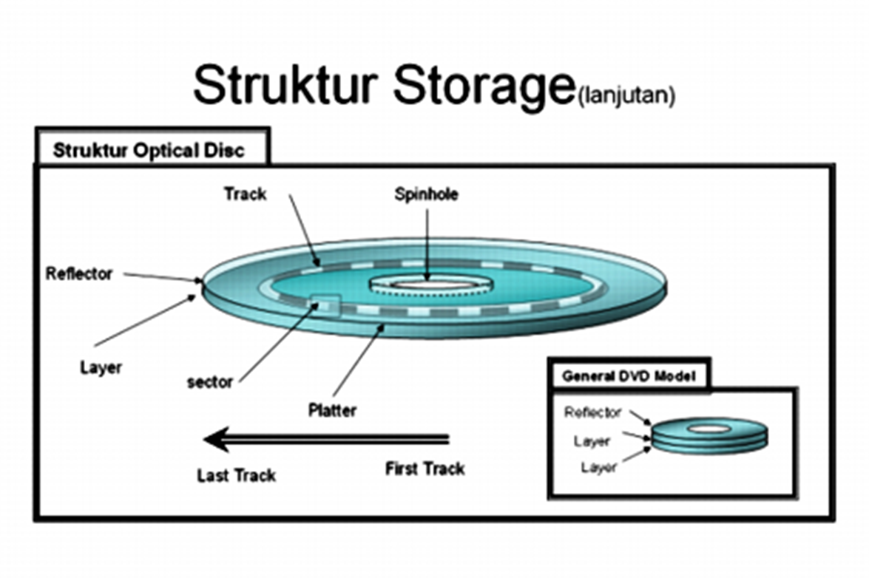
Seek error
Kesalahan ini ditanggulangi dengan mengkalibrasi disk supaya berfungsi kembali.
Controller error
Kesalahan ini ditanggulangi dengan menukar pengendali yang salah dengan pengendali yang baru.

Slide 39
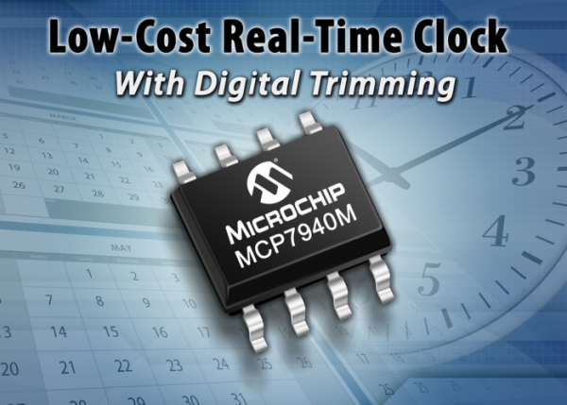
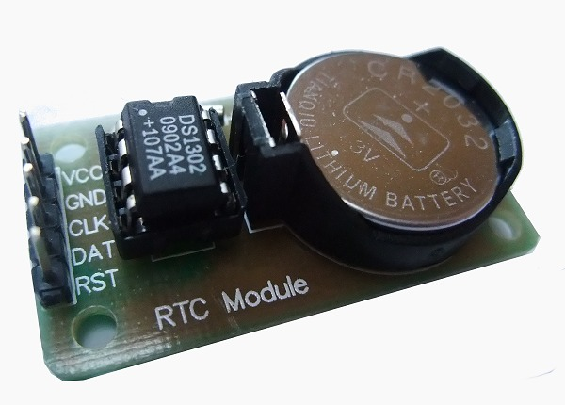
Mekanisme Perangkat Lunak I/O
CLOCK
Perangkat keras clock mempunyai 2 tipe clock, yaitu :
  Clock yang ditimbulkan impulse tegangan listrik
  Programmable interval timer (PIT)

Slide 40
Mekanisme Perangkat Lunak I/O
Sedangkan perangkat lunak clock pada sistem operasi mempunyai beberapa fungsi, antara lain :
  Mengelola waktu dan tanggal (waktu nyata)
  Mencegah proses berjalan lebih dari waktu yang ditetapkan
  Menghitung penggunaan pemroses
  Mengerjakan monitoring dan pengumpulan statistik

